Slide 1

计算机控制系统
信息学院·刘圆超
liuyuanchao@ise.neu.edu.cn
2025年 3月

Slide 2

课程教学内容:
一、计算机控制系统概述
二、信号转换与 z 变换
三、计算机控制系统数学描述与性能分析
四、数字控制器的模拟化设计方法
五、数字控制器的直接设计方法
六、基于状态空间模型的极点配置设计方法
七、先进控制规律的设计方法
八、基于网络的控制技术
九、计算机控制系统仿真分析
十、计算机控制系统的设计与实现

Slide 3
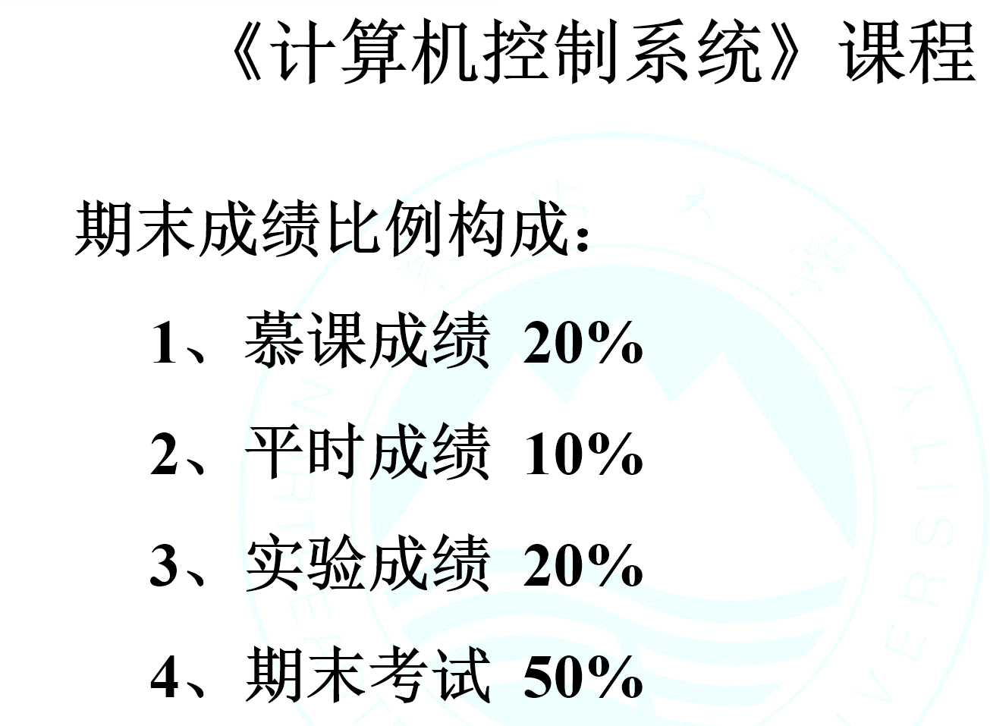

Slide 4
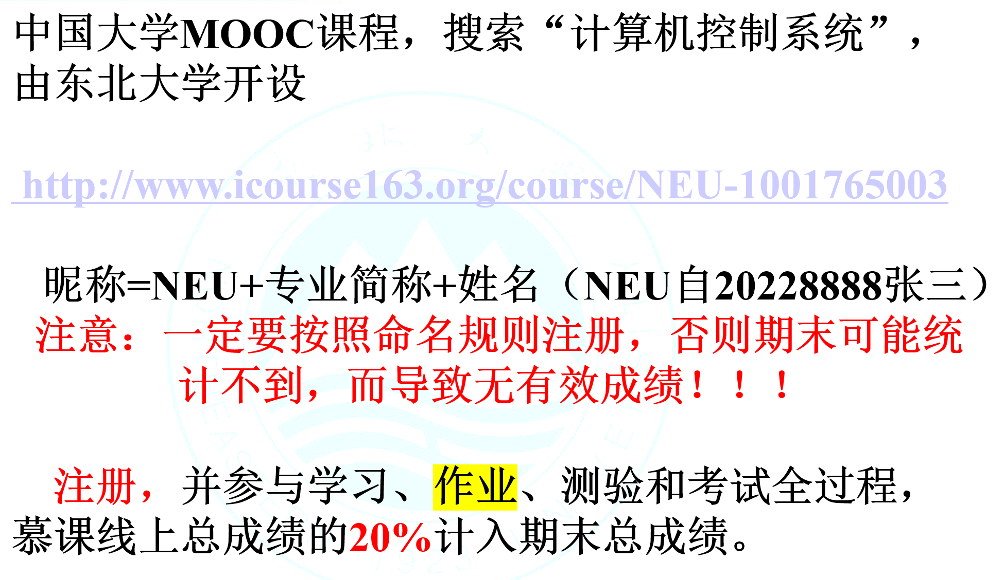

Slide 5
计算机控制系统
第1章 计算机控制系统概述

Slide 6
本章内容:
计算机控制系统的基本概念
过程通道与总线接口技术
模拟与数字信号之间的相互转换
计算机控制系统的理论问题
计算机控制系统的基本类型

Slide 7
1.1 引 言
1.1.1 概述
计算机控制是以控制理论与计算机技术为基础的一门新的工程科学技术，广泛应用于工业、交通、农业、军事等领域。
计算机参与的控制系统，称为计算机控制系统，也称为数字控制系统；由于计算机的引入，产生了一系列新的基本理论和分析、设计方法。

Slide 8
1.1.2 发展历程
1946年世界第一台数字计算机诞生
20世纪50年代初产生了将数字计算机用于控制的思想，1955年美国TRW航空公司与美国一个炼油厂合作，开始进行计算机控制的研究
1962年英国的帝国化学工业公司应用计算机直接控制（DDC）被控过程的变量
1972年开始，微型计算机的出现和发展，推动计算机控制进入了崭新的发展阶段，并逐步取代模拟系统而成为主流控制系统
20世纪80年代以后，微型处理器件的迅速发展对计算机控制产生了深远的影响，计算机控制得到更为普及的应用，并快速向集散型、网络化的方向发展

Slide 9
1.1.3 课程讲述的内容
本课程将从信号变换、对象建模与性能分析、控制算法设计、控制系统实现等4个方面系统讲述计算机控制系统分析和设计的基本理论和方法，其中在信号变换的工程化，控制算法的工程化，以及控制系统实现的工程化部分进行了重点阐述。

Slide 10
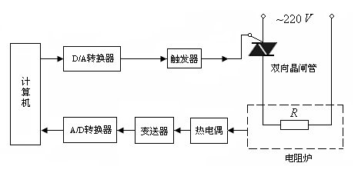
1.2 计算机控制系统的基本概念
1.2.1 计算机控制系统的组成
图1 炉温计算机控制系统

Slide 11
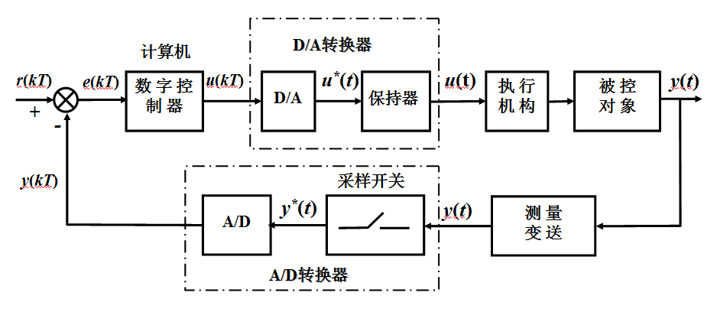
将类似上述炉温计算机控制系统（实验系统）的各类计算机控制系统抽象化，得到图2所示的计算机控制系统典型结构。
模拟信号
数字信号
常将数字信号和离散模拟信号统称为离散信号，或采样信号；模拟信号也可称为连续信号。计算机控制系统通常称为数字控制系统或离散控制系统。
离散模拟信号
图2 计算机控制系统典型结构

Slide 12
计算机控制系统与常规的连续（模拟）控制系统相比，通常具有如下优点：
（1）设计和控制灵活，易实现多种控制算法
（2）能实现集中监视和操作，可同时监视多个控制量
（3）能实现综合控制，自适应选择最优控制方案
（4）可靠性高，抗干扰能力强

Slide 13
1.2.2 计算机控制系统的应用要求
（1）可靠性高
（2）实时性好
（3）环境适应性强
（4）过程输入和输出配套较好
（5）系统扩充性好
（6）系统开放性
（7）控制软件包功能强

Slide 14
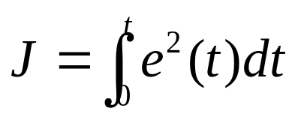
1.2.3 计算机控制系统的性能指标
1、稳定性：闭环系统的极点
2、稳态指标：稳态误差
3、动态指标：调节时间，超调量等
4、综合指标 ：最优控制设计时，既要考虑到能对系统的性能做出正确的评价，又要考虑到数学上容易处理或工程上便于实现。如积分型指标：

Slide 15

1.2.3 计算机控制系统的性能指标
稳定性
稳定性是指当扰动作用消失后，系统恢复原平衡状态的能力。稳定性是控制系统最重要的性能指标。
闭环系统极点（特征根）的位置决定了系统的稳定性：连续系统稳定的充分必要条件是闭环系统的极点位于s平面的左半平面；离散系统稳定的充分必要条件是闭环系统的极点位于z平面的单位圆内。
稳态指标
稳态指标是衡量控制系统控制精度的指标，用稳态误差来表示：
（1）
给定值
稳态值

Slide 16

1.2.3 计算机控制系统的性能指标
动态指标
动态指标能够比较直观地反映控制系统的过渡过程特性。动态指标包括：超调量 、调节时间 t_{s} 、峰值时间 t_{p}、震荡次数 N ，用得最多的是超调量 和调节时间 t_{s。}
综合指标
最优控制设计时，既要考虑到能对系统的性能做出正确的评价，又要考虑到数学上容易处理或工程上便于实现。因此，经常使用综合性能指标来评价控制系统性能。
常用的综合性能指标为积分型综合指标：
（2）

Slide 17
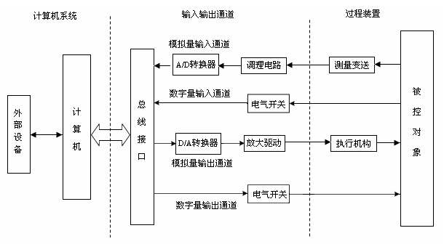
1.3 过程通道和总线接口技术
图3 计算机控制系统硬件组成示意图

Slide 18
计算机控制系统的硬件构成：
（1）过程装置：包括被控对象，执行机构和测量变
送装置
（2）输入输出通道：包括过程通道和总线接口
（3）计算机系统：包括计算机和外部设备。外部设备包括人机联系设备（如鼠标、键盘等）和通用外部设备（如显示器、打印机等）

Slide 19
计算机控制系统的软件构成：
（1）系统软件：指为提高计算机使用效率和扩大功能、为用户使用和维护计算机提供方便的程序的总称，一般包括操作系统、程序设计系统和公共程序与诊断系统
（2）应用软件：用户为解决实时控制问题、完成特定功能而设计和编写的各种程序的总称，一般包括过程监控程序、过程控制程序和信息管理程序
（3）数据库系统：用于支持数据管理、存取的软件，它包括数据库和数据库管理系统等

Slide 20
1.4 模拟与数字信号之间的相互转换
1.4.1 D/A转换及其误差
（1）D/A转换器原理
D/A转换器是按照规定的时间间隔T对控制器输出的数字量进行D/A转换的。D/A转换器的工作原理，可以归结为“按权展开求和”的基本原则，对输入数字量中的每一位，按权值分别转换为模拟量，然后通过运算放大器求和，得到相应模拟量输出。

Slide 21

1.4.1 D/A转换原理
R_{f}
R
R
R
2R
V_{o}
2R
2R
2R
2R
2R
2R
地
K₀
K₁
K_{n-3}
K_{n-2}
K_{n-1}
V_{cc}
地
K_{n-1}
K_{n-2}
K_{n-3}
……
K₁
K₀

Slide 22
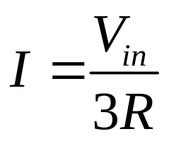
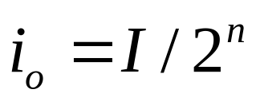
1.4.1 D/A转换原理
（1）T型电阻网络
1
2
n-1
n
R
R
R
2R
i_{o}
2R
2R
I
2R
2R
2R
2R
地
地
V_{in}

Slide 23
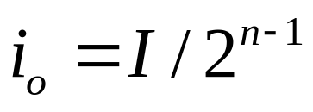
1.4.1 D/A转换原理
（1）T型电阻网络
1
2
n-1
n
R
R
R
2R
i_{o}
2R
2R
2R
I
2R
2R
2R
地
地
V_{in}

Slide 24
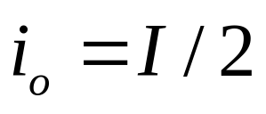
1.4.1 D/A转换原理
（1）T型电阻网络
1
2
n-1
n
R
R
R
2R
i_{o}
2R
2R
2R
2R
2R
2R
I
地
地
V_{in}

Slide 25
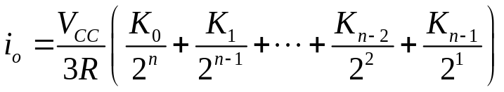
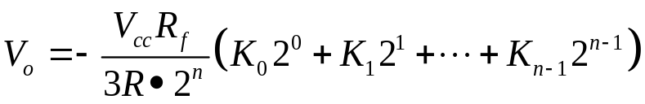
1.4.1 D/A转换原理
K_{n-1}
K_{n-2}
K_{n-3}
……
K₁
K₀
R_{f}
R
R
R
2R
V_{o}
2R
2R
2R
2R
2R
2R
地
K₀
K₁
K_{n-3}
K_{n-2}
K_{n-1}
V_{cc}
地

Slide 26
按与微机的接口形式分类DAC：
串行接口DAC：芯片体积小,转换速度低, 与CPU连线少.
并行接口DAC：芯片体积大,转换速度高, 与CPU连线多.
按DAC的输出形式分类：
电流输出型DAC ;
电压输出型DAC .
典型芯片：DAC0832—8位并行接口，电流输出。

Slide 27
（2）D/A转换的误差
D/A转换器将数字编码信号转换为相应的时间连续模拟信号，包括解码器和信号保持器。
D/A转换的误差主要应由解码器精度（转换器字长）和保持器（采样点之间插值）的形式以及规定的时间间隔 T 来决定。
数字信号
离散模拟信号
连续信号

Slide 28
1.4.2 A/D转换及其误差
在数据采集和过程控制中，被采集对象往往是连续变化的物理量（如温度、压力、声波等），由于计算机只能处理离散的数字量，需要对连续变化的物理转换为数字量,这一操作过程就是A/D转换。
DATA
Analogy
CPU
A/D
I/O

Slide 29
A/D 转换器的作用是将输入的模拟量数字化。主要分为两大类：
直接转换器：逐次逼近型、并联比较型等
间接转换器：单积分型、双积分型等
典型芯片：ADC0809—8位逐次逼近型，并行接口

Slide 30
（2）A/D转换的误差
通常A/D转换器要完成采样、量化和编码3个变换：
采样保持器：对连续的模拟输入信号，按一定的时间间隔T进行采样，变成时间离散、幅值等于采样时刻输入信号值的序列信号。
量化：将采样时刻的信号幅值按最小量化单位取整的过程。量化单位越小，采样时刻信号的信号幅值与变换成的有限位数的二进制数码的差异也越小。
编码：将整量化的分层信号变换为二进制数码形式，编码只是信号表示形式的改变，是一个无误差的等效变换过程。

Slide 31
通常A/D转换器要完成采样、量化和编码3个变换：
连续信号
离散模拟信号
数字信号
采样保持器
量化和编码
A/D转换的误差：主要应由A/D转换器转换速率（孔径时间）和转换精度（量化误差）来决定。

Slide 32
1.5 计算机控制系统的理论问题
1.5.1 信号变换问题
计算机控制系统除有连续（模拟）信号外，还有离散模拟信号、数字信号等，是一种混合信号系统。这种系统结构和信号形式上的特点，使信号变换问题成为计算机控制系统特有的、必须面对和解决的问题。
本课程将在教材第2章讲述计算机控制系统的信号变换问题。

Slide 33
1.5.2 对象建模与性能分析
使用时域的差分方程、复数域的z变换和脉冲传递函数、频域的频率特性以及离散状态空间方程作为系统数学描述的基本工具，并根据系统的数学描述对计算机控制系统进行性能分析。
本课程将在教材第3章讲述计算机控制系统的数学描述和性能分析问题。

Slide 34
1.5.3 控制算法设计
（1）数字控制器两种经典的设计方法：模拟化设计方法
和直接数字设计方法（教材第4、5章内容）
（2）以状态空间模型为基础的数字控制器的设计方法
（教材第6章内容）
（3）先进控制规律的设计方法：最优化，自适应，模型
预测，模糊控制（教材第7章内容）
（4）基于网络的控制技术（教材第8章内容）

Slide 35
1.5.4 控制系统仿真技术
在计算机控制系统设计完成后，常常需要校核系统的性能；即使在控制系统设计过程中，有时为了研究的需要，也需要对控制系统进行相应指标的计算。而这一工作常借助于MATLAB语言这一强大的控制系统仿真工具进行。
本书在第9章中详细介绍了计算机控制系统仿真的知识，包括信号变换分析、模型描述与性能分析、控制器设计等内容。

Slide 36
1.5.5 控制系统实现技术
在计算机控制系统中，由于采用了数字控制器而会产生数值误差，这些误差的传播，都会极大的影响系统的控制精度和它的动态性能。因此计算机控制系统的工程设计是一项复杂的系统工程。
本课程在教材第10章描述了计算机控制系统实现技术的工程化问题。

Slide 37
1.6 计算机控制系统的基本类型
按功能分类：
（1）操作指导控制系统（OGS，产生于20世纪50年代前后）
生产过程
模拟输入通道
信息采集
计
算
机
数字输入通道
显示器
控制仪表
人
打印机
操作员

Slide 38
（2）直接数字控制系统（DDC，产生于20世纪60年代初）
生产过程
模拟输入通道
信息采集
计
算
机
数字输入通道
外围设备
模拟输出通道
操作控制台
控制
数字输出通道

Slide 39
（3）计算机监督控制系统（SCC，产生于20世纪60年代）
信息采集
DDC
计算机
设定值
输入输出通道
生产过程
信息交换
SCC 计 算 机
控制
外围设备
…
…
输入输出通道
DDC
计算机
操作控制台
输入通道
信息采集

Slide 40
按结构分类：
（1）集中控制系统（产生于20世纪60年代初）
ICS
控制1
设备1
输出通道
控 制 计 算 机
控制2
外围设备
设备2
输出通道
…
…
控制n
操作控制台
设备n
输出通道
生产过程
输入通道
信息采集

Slide 41

（2）集散控制系统（DCS，产生于20世纪70年代中期）
监控计算机
高速数据通道
控制单元1
控制单元2
…
控制单元n
传感
器
执行
机构
传感
器
执行
机构
…
传感
器
执行
机构
设备1
设备2
设备n
生产过程
二级结构模式下的DCS

Slide 42
（3）总线控制系统（FCS，产生于20世纪80年代中后期）
监控计算机
现场总线
控制单元1
控制单元2
控制单元n
传感
器
执行
机构
传感
器
执行
机构
传感
器
执行
机构
……
设备1
设备2
设备n
生产过程

Slide 43
操作站
LAN（局域网）
H2现场总线
…….
现场节点
服务器
H1
H1
网桥
H1现场总线
控制功能块
模拟量输入功能块
AI110
差压变送 器
PIDI10 …...
AOI10
模拟量输出功能块

Slide 44
（4）网络控制系统（NCS，产生于21世纪初）
控制计
算机1
控制计
算机2
……
控制计
算机n
互联网
传感
器
执行
机构
传感
器
执行
机构
传感
器
执行
机构
……
设备1
设备2
设备n

Slide 45
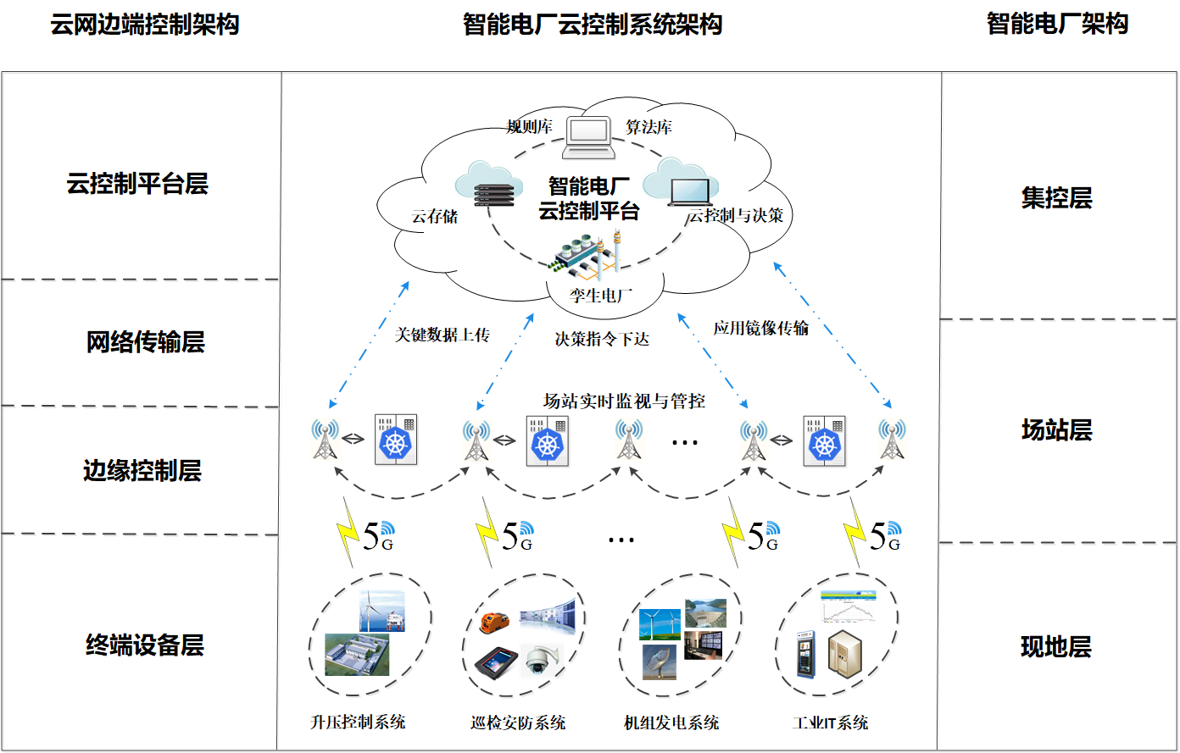
（5）云控制系统（CCS，近3-5年）

Slide 46
本章小结:
计算机控制系统的基本概念
过程通道与总线接口技术
模拟与数字信号之间的相互转换
计算机控制系统的理论问题
计算机控制系统的基本类型

Slide 47
·本章结束·

